Slide 1
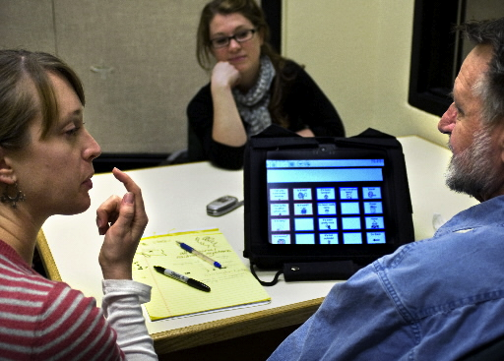
Lunes 5:45 AXIN 229
Clínica de
pronunciación
5 cont.
Dirigida por:

Slide 2

REPASO
REPASO
REPASO
REPASO

Slide 3
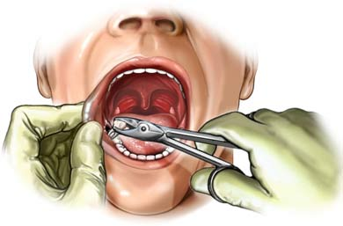

Sacar el
ACENTO EXTRANJERO
¡Hola, chica bonita!

Slide 4

¡Evite
la schwa!
Anita es una
chica bonita.
español

Slide 6
fama
musa
tina
mira
chupa
Mayra
misa
besa
diga
tuya habla
Málaga

Slide 7
divertido
fantástico
últimamente
república
María

Slide 8
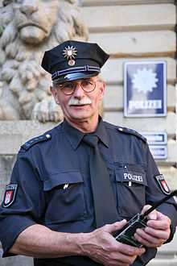
un policíííía

Slide 9
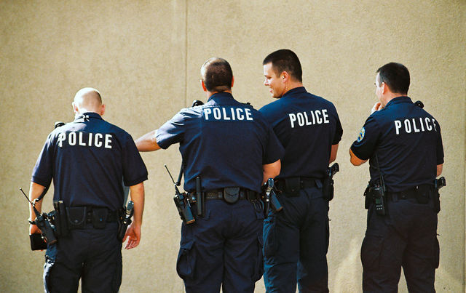
la
policía

Slide 10
¿Sabe Ud articular este dicho sin acento?
Cortesía de boca, mucho vale y poco cuesta.
¡Evite la schwa!

Slide 11
universidad

Slide 13
Segunda Parte
/ p, t, k /
pasta tabla kilo

Slide 14
SIN
Aspiración
Explosión
español
papel
padre
pasta

Slide 15
SIN
Aspiración
Explosión
español
tabla
tasa
té

Slide 16
español
kilo
/k/
queso
casa

Slide 17
caca
/k/

Slide 18
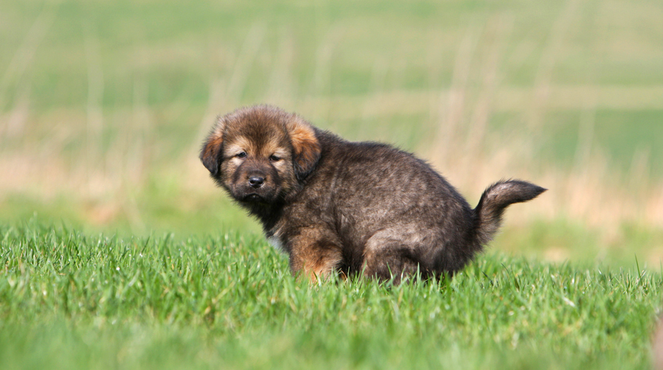
¡No aspire!
El perro
caga caca
/p+k/

Slide 19
¡No aspire!
Tú tío Teodoro
camina como
Pedro Pérez
/p,t,k/

Slide 21
¡Practique!
Pídele a Paco un poco de pan.

Slide 22
¡Practique!
Mi tío Teodoro tiene tantos tipos de trajes como tú.

Slide 24
rrrrrrrrrrr

Slide 25
pero vs. perro
caro vs. carro
ere vs. erre
para vs. parra
/rrrrrrrrrrrrrrrr/
/rrrrr/

Slide 26
pero vs. perro
caro vs. carro
ere vs. erre
para vs. parra
/r/
/rrrrrrrrr/
/rrrrr/

Slide 27
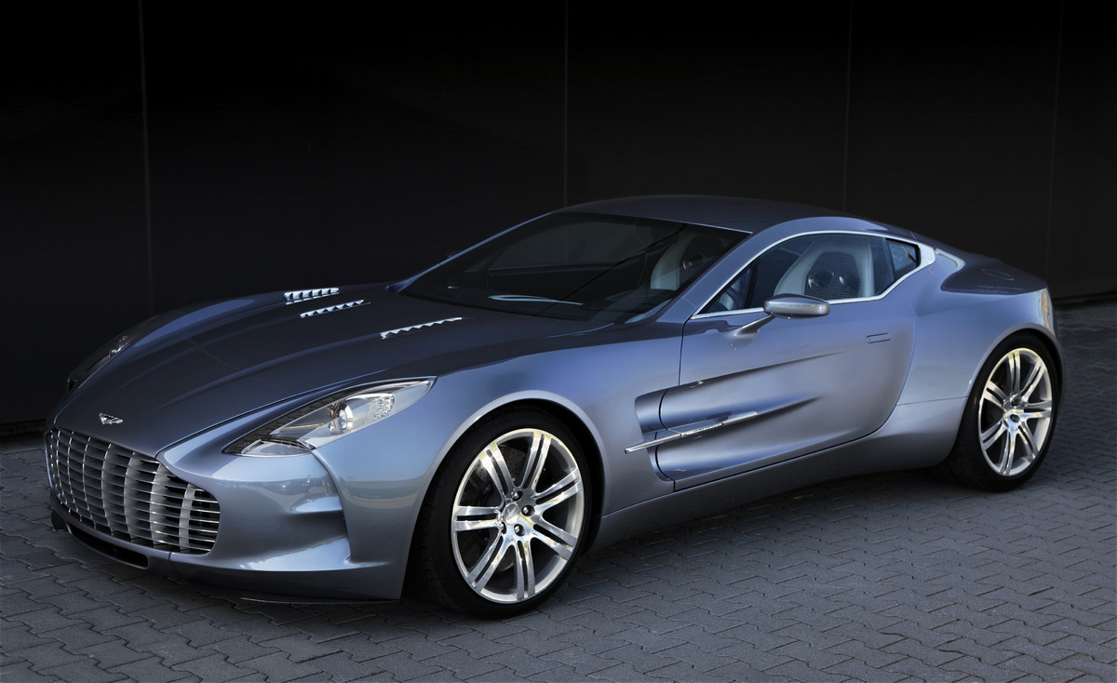
Ramón, tu carro está muy caro.

Slide 28
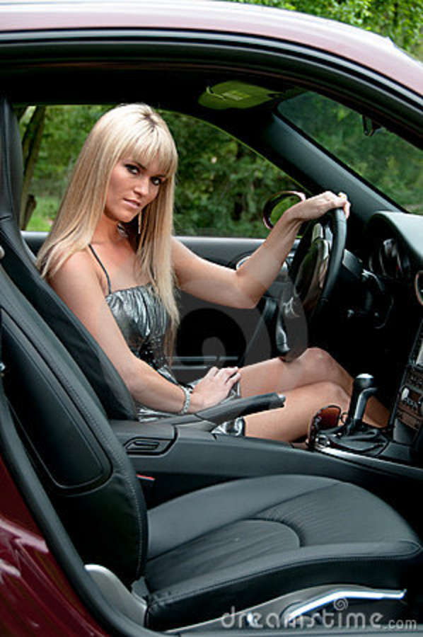
Rita, tu carro es muy rápido.

Slide 29
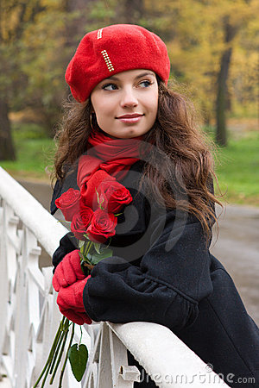
¡Ojo!
schwa
Rosa es una chica muy romántica.

Slide 31
Después de consonante
(y/o inicio de palabra)
En—ri-que
al—re-de-dor
Ra-quel
click 3x
Inicial de sílaba = [rrrrrrrr]

Slide 32
al—rededor
En—rique
en—riquecer
son—reír
hon—ra
“rr múltiple” después de
consonante
sílaba

Slide 33

hablar
comer
tenedor
click 3x
“r” final de palabra o sílaba
[r] o [rrrr] (¡escoja Usted!)

Slide 34
8a. Erre con erre cigarro, …
8b. erre con erre barril, …
8c. rápido corren los carros …
8d. cargados de azúcar …
8e. del ferrocarril.

Slide 36
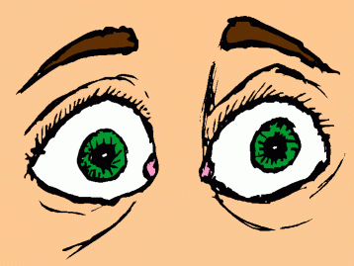
Enemigo #4 …
E-lo-tro
Encadenamiento

Slide 37
un amigo
click
u-na-migo

Slide 38
el amigo
click
e-la-migo

Slide 39
tus amigos
click
tu-sa-migos

Slide 40
sus amigos
click
su-sa-migos

Slide 41
los amigos
click
lo-sa-migos

Slide 42
Encadena-
miento
cadena

Slide 43
¡Encuentre los encadenamientos!
(apúntelos por escrito)
Es de gran importancia
click
Es de gra—n importancia
Clave -->

Slide 44
¡Encuentre los encadenamientos!
(apúntelos por escrito)
¿Has ido a Proctor?
click
¿Ha—s ido a Proctor?
Clave -->

Slide 45
¡Encuentre los encadenamientos!
(apúntelos por escrito)
¡Ven a vernos ahora!
click
¡Ve—n a verno —sa —hora!
Clave -->

Slide 46
¡Encuentre los encadenamientos!
(apúntelos por escrito)
¡Ellos entendieron todo!
click
¡Ello—s e ntendieron todo!
Clave -->

Slide 47
¡Encuentre los encadenamientos!
(apúntelos por escrito)
click
Son unos estudiantes atrevidos.

Slide 48
¡Encuentre los encadenamientos!
(apúntelos por escrito)
click
¿Cómo están
ustedes?

Slide 50
Texto
FINAL
¿Sin acento?

Slide 51
A Pito Pérez le encanta la música indígena del Perú.
suave

Slide 52
El presidente Obama nos visitó en
Middlebury.
¡Explique a su vecino por qué hay peligro en las letras en color!

Slide 53
… y para terminar

Slide 54
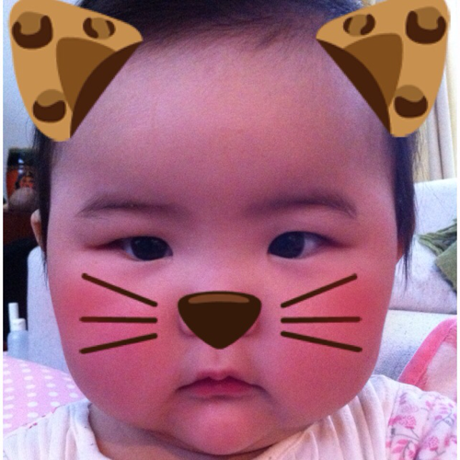
¡Schwa!
¡Chica bonita,
ven acá!
= ve- na- cá
Encadenamiento

Slide 56
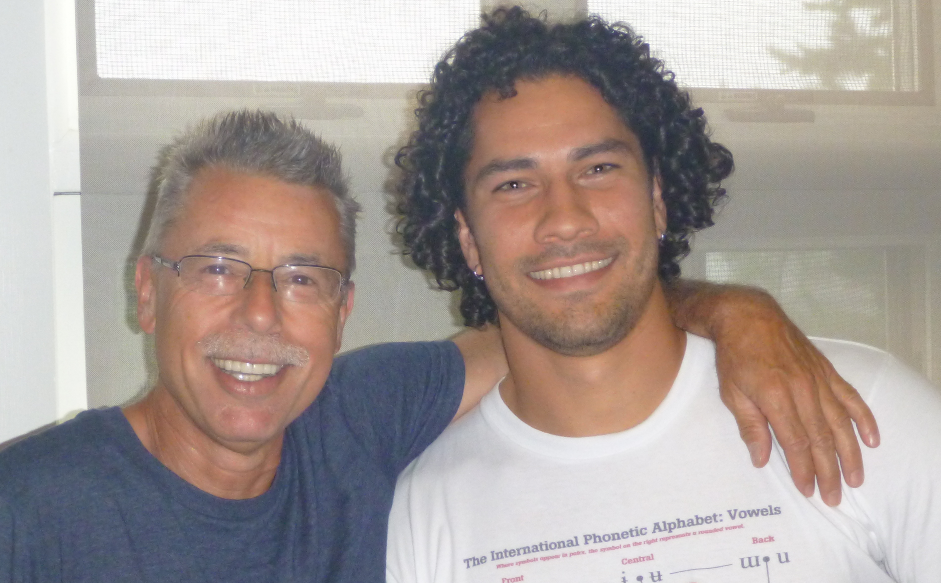
Clínica de
pronunciación
¡Gracias
por su asistencia!

